Slide 1
Taller de programación.
Unidad I.- Introducción a la Programación Orientada a Objetos.
Lenguaje UML
Octubre 2021

Slide 2

Lenguaje UML
Un lenguaje visual para especificar, construir y documentar los artefactos de los sistemas.
Lenguaje de modelado para especificar o para describir métodos o procesos.
¿Qué es el lenguaje unificado de modelado (UML)? | Lucidchart

Slide 3
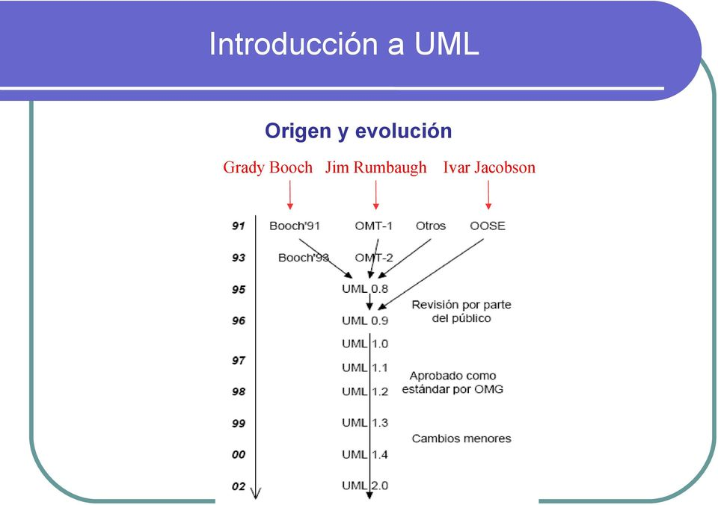

Slide 4
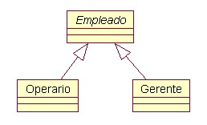
¿Por que usar uml?
Mediante UML es posible establecer la serie de requerimientos y estructuras necesarias para plasmar un sistema de software previo al proceso intensivo de escribir código.
Conforme aumenta la complejidad del mundo, los sistemas informáticos también deben crecer en complejidad, la clave esta en organizar el proceso de diseño de tal manera que los analistas, ingenieros, clientes, desarrolladores, involucradas en el sistema lo comprendan, UML proporciona toda esa organización.
La reducción de tiempo de desarrollo cuando los plazos se encuentran muy cerca uno del otro es absolutamente es necesario contar con un método solido.

Slide 5

sistemas difíciles de usar o engorrosos
La comunicación.
Actividad humana.
Posibilidad de errores.
Malos entendidos.

Slide 6

Un arquitecto no podría crear una compleja estructura como un edificio de oficinas, sin crear primero un anteproyecto detallado.
Entonces…
Un equipo de desarrollo tampoco podría generar un complejo sistema informático, sin antes generar un plan de diseño detalladamente.

Slide 7
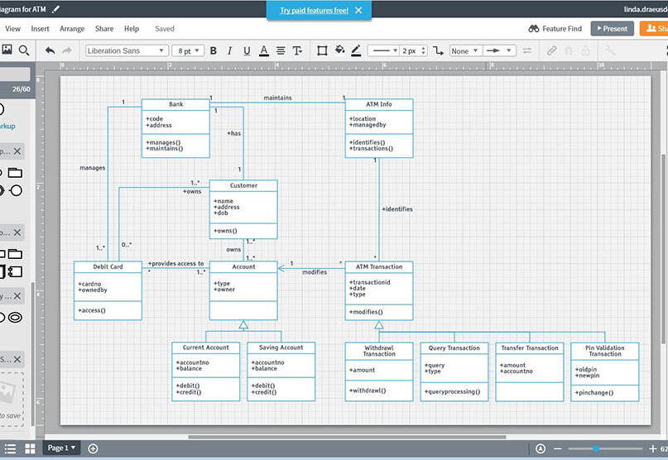
UML.
Gliffy.
ArgoUML.
Magic Draw.
LucidChart.
IBM Rational Rhapsody.
Microsoft Visio.
Power Designer.

Slide 8
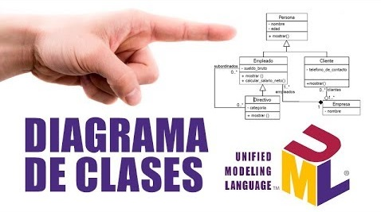

Slide 9
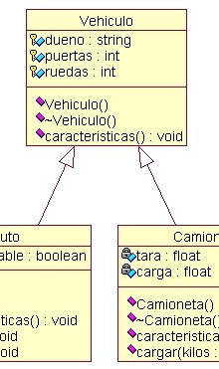
Diagrama de clases
Este diagrama es el principal para el análisis y diseño, se puede presentar de forma contextual y detallada.
Este diagrama presenta las clases del sistema con sus relaciones estructurales y de herencia.
En la clase se definen atributos y operaciones.
El modelo de casos de uso aporta información para establecer las clases, objetos, atributos y operaciones.
Tutorial de diagrama de clases UML | Lucidchart

Slide 10
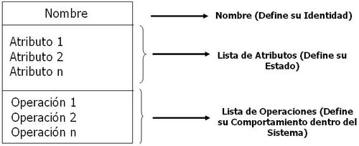
Representación grafica
Abstracciones del mundo real.

Slide 11
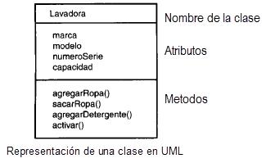
Notación grafica
Cada clase se representa en un rectángulo con 3 comportamientos.
Nombre de la clase.
Atributos de la clase.
Operaciones de la clase.

Slide 12
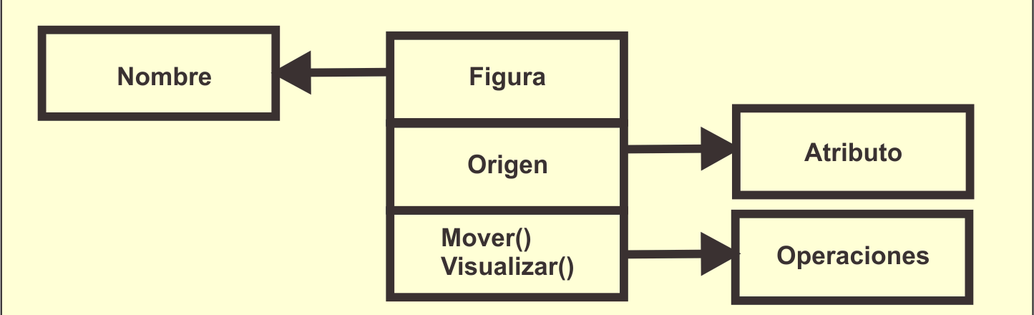
clases
Es una descripción de un conjunto de objetos que comparten los mismos atributos, operaciones, relaciones y semántica.
Notación en UML

Slide 13
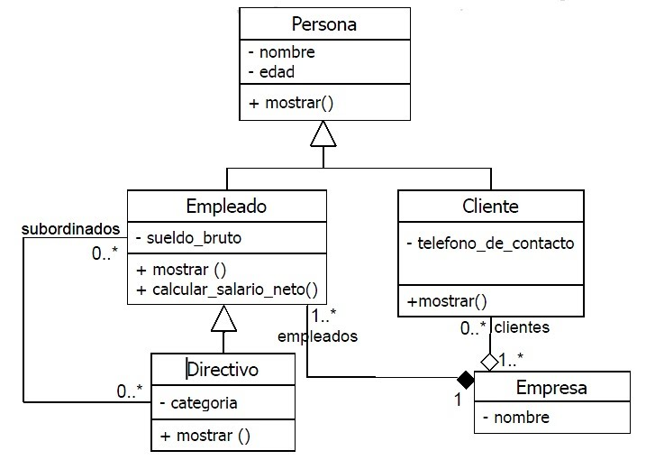
ejemplos

Slide 14
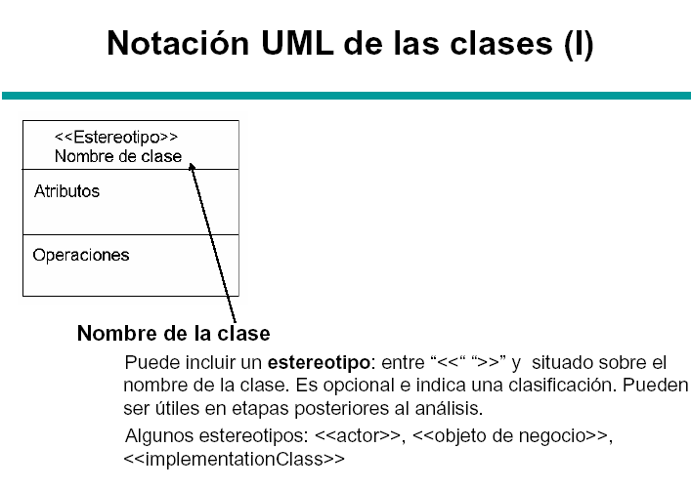

Slide 15
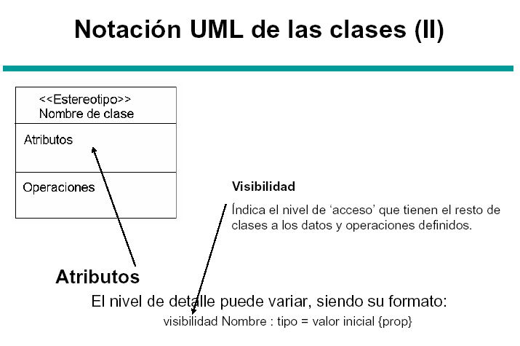

Slide 16
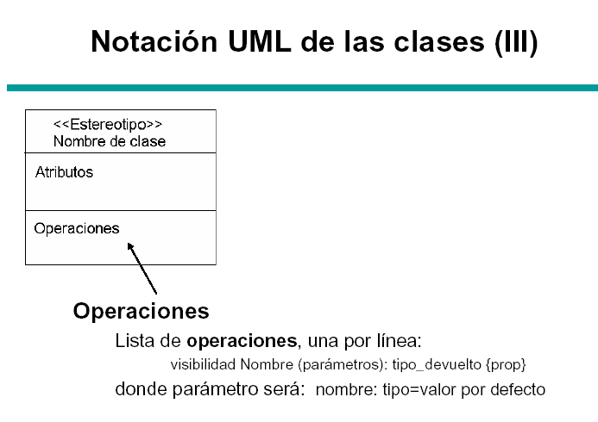

Slide 17
relación
Las relaciones indican que clases colaboran con otras.
Existen 3 tipos.
Asociaciones: relaciones estructurales.
Generalizaciones: herencias.
Dependencias: relaciones de uso, especifican que cambio en un elemento puede afectar a otro que lo utiliza.

Slide 18
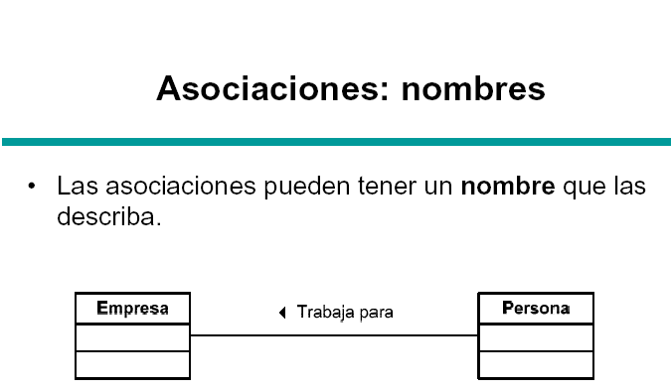

Slide 19
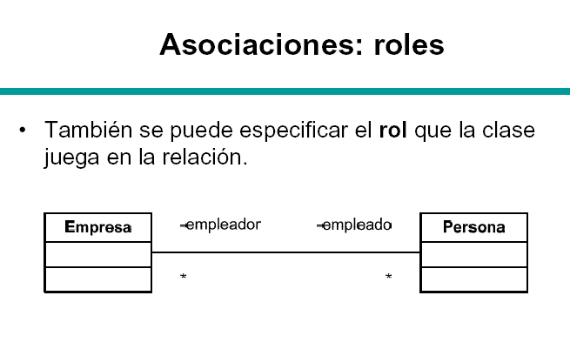

Slide 20
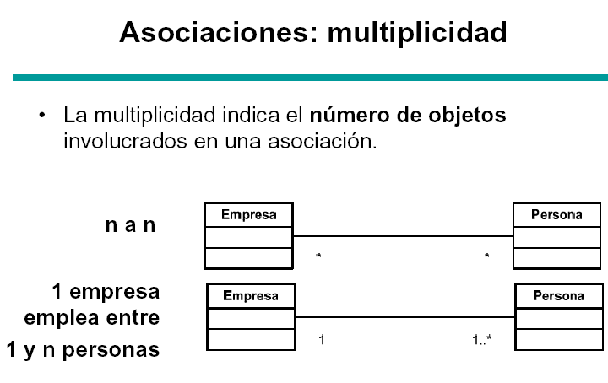

Slide 21
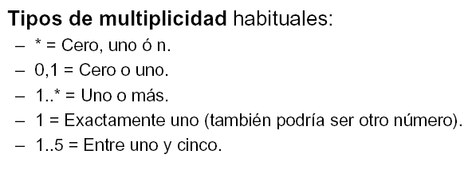
asociaciones

Slide 22
Clases asociación
empleador
trabajadores
Empresa
Empleado
*
1..*
Cargo
nombre
superior
sueldo
0..1
subordinado
1..*

Slide 23
generalización
Trabajador
{ disjunta, completa }
Directivo
Administrativo
Obrero

Slide 24
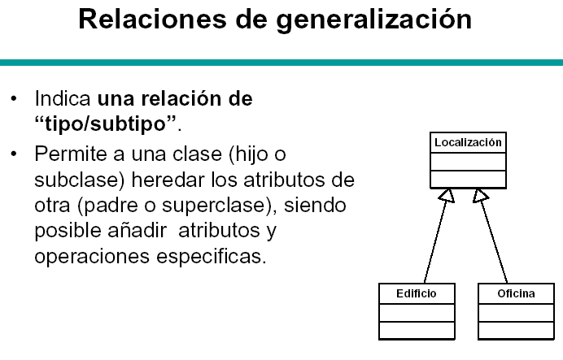

Slide 25
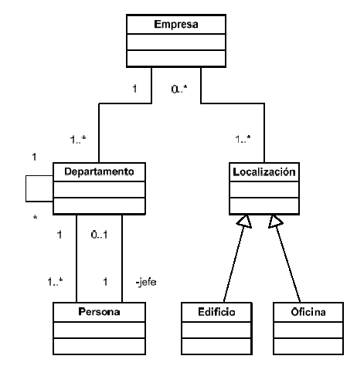
ejemplos

Slide 26
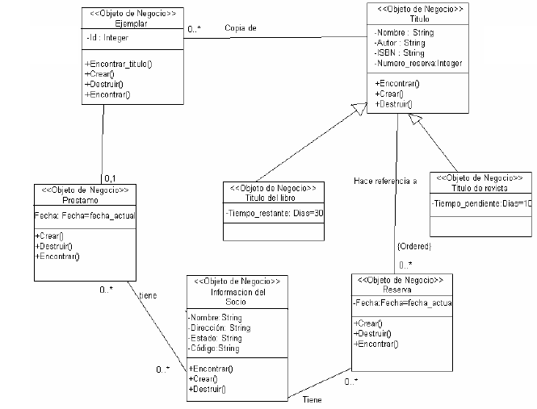

Slide 27
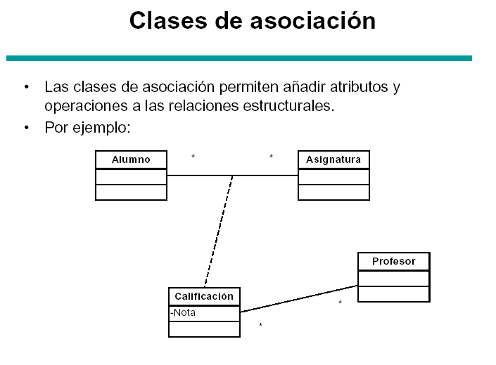
Elementos avanzados de una clase

Slide 28
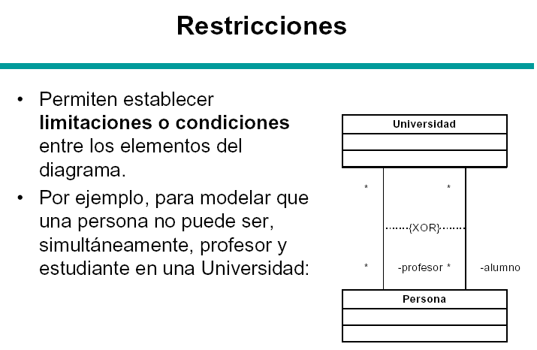

Slide 29
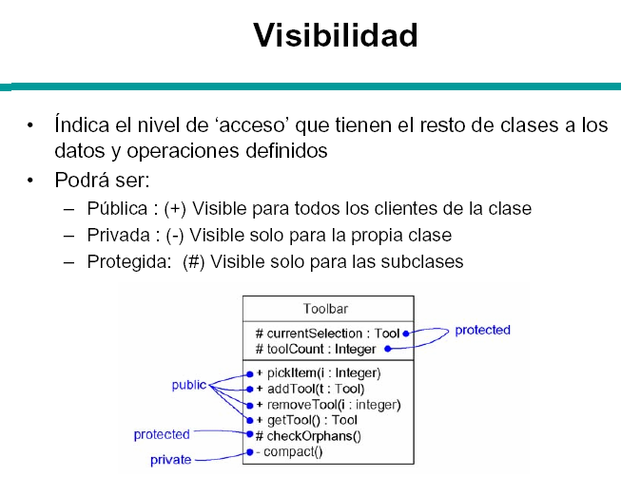

Slide 30
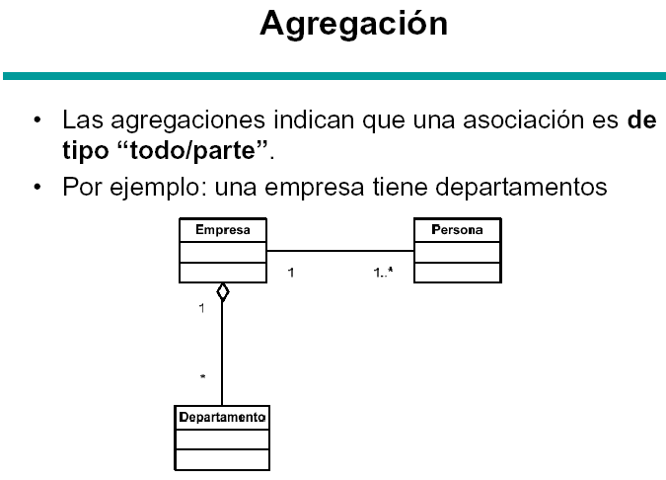

Slide 31
Agregación de tipo “composición”
Las composiciones son agregaciones especiales.
- Un objeto solo puede formar parte de una parte compuesta.
- La parte compuesta es responsable de la disposición de las partes, debe gestionar su creación y destrucción.
Las composiciones se muestran como una agregación con el rombo lleno.

Slide 32
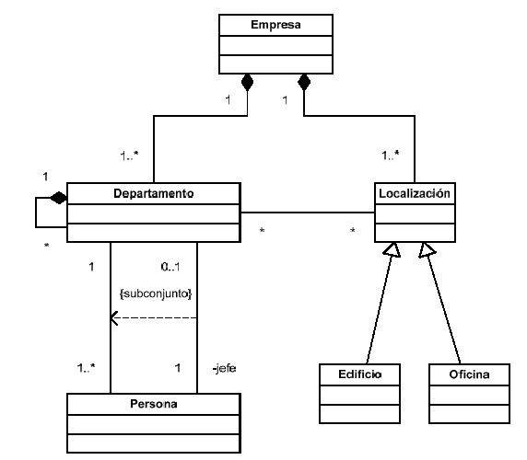

Slide 33
Ejemplo de asociación
dirige
director
Departamento
Profesor
0..1
0..1
1
1
Diagrama de Clases - manuel.cillero.es

